Slide 1

Tecnólogo en Análisis y Desarrollo de Software.
Ficha 2879709
Aprendiz(ces)
Yeiner José Atencia Salcedo
YENIJO Telecomunicaciones.

Slide 2

Introducción
El proyecto YENIJO Telecomunicaciones surge como respuesta a la necesidad de modernizar la gestión de servicios y transacciones. Busca implementar una solución tecnológica que centralice la información, facturación y pagos, optimizando la experiencia del usuario y garantizando mayor eficiencia.

Slide 3
Objetivo General
Diseñar e implementar un sistema web que centralice la gestión de servicios y/o productos, información, facturación y pagos para mejorar la atención y optimizar procesos en YENIJO Telecomunicaciones.

Slide 4
Objetivos Específicos
Identificar los requerimientos funcionales y no funcionales del sistema.
Diseñar la arquitectura del software, base de datos y módulos principales.
Implementar un prototipo funcional que integre facturación y pagos en línea.
Validar el sistema mediante pruebas de usabilidad y funcionamiento.
Evaluar el impacto y beneficios para la organización y los usuarios finales.

Slide 5
Descripción del Sistema
El sistema consiste en un portal web que permite a los usuarios:
Acceder a información de sus servicios contratados.
Consultar facturas y realizar pagos en línea.
Gestionar solicitudes y trámites de manera centralizada.

Slide 6
Alcance del Proyecto
✅ Incluye:
Gestión de clientes, facturación y pagos.
Generación de reportes básicos.
Interfaz web accesible desde cualquier dispositivo.
❌ No incluye (por ahora):
Aplicación móvil.
Integración con otros sistemas externos.

Slide 7
Requerimientos
Funcionales:
Registro e inicio de sesión de usuarios.
Gestión de facturación y pagos en línea.
Generación de reportes.
No funcionales:
Seguridad en las transacciones.
Escalabilidad del sistema.
Interfaz amigable y de fácil uso.

Slide 8

Diseño del Software (Arquitectura)
Casos de uso: gestión de clientes, facturación, pagos.
Diagrama de clases: entidades principales (usuario, servicio, factura, pago).
Herramientas y lenguajes: HTML, CSS, JavaScript, PHP, MySQL/NoSQL.
Modelo BD: base de datos relacional (MySQL) con opción de integración a NoSQL.
Servicio Nacional de Aprendizaje

Slide 9
Modelo de Base de Datos
Modelo de Base de Datos
Ejemplo de entidades principales:
Usuarios
Servicios
Facturas
Pagos
Relaciones:
Un usuario → varios servicios → varias facturas → varios pagos.
Servicio Nacional de Aprendizaje

Slide 10
Desarrollo / Prototipo
Modelo de Base de Datos
El prototipo incluye:
Interfaz web con acceso a usuarios y administradores.
Módulos principales:
Gestión de usuarios.
Consulta de servicios.
Facturación y pagos en línea.
Reportes básicos.
Servicio Nacional de Aprendizaje

Slide 11
Impacto Esperado / Beneficios de Datos
Mayor eficiencia en la gestión administrativa.
Reducción de tiempos de espera para clientes.
Seguridad en transacciones.
Optimización de la facturación.
Mejora en la experiencia del usuario final.
Servicio Nacional de Aprendizaje

Slide 12
Aprendizaje Personalde Datos
Servicio Nacional de Aprendizaje
Aplicación práctica de metodologías de análisis y diseño de software.
Manejo de herramientas y lenguajes de programación.
Resolución de problemas reales.

Slide 13

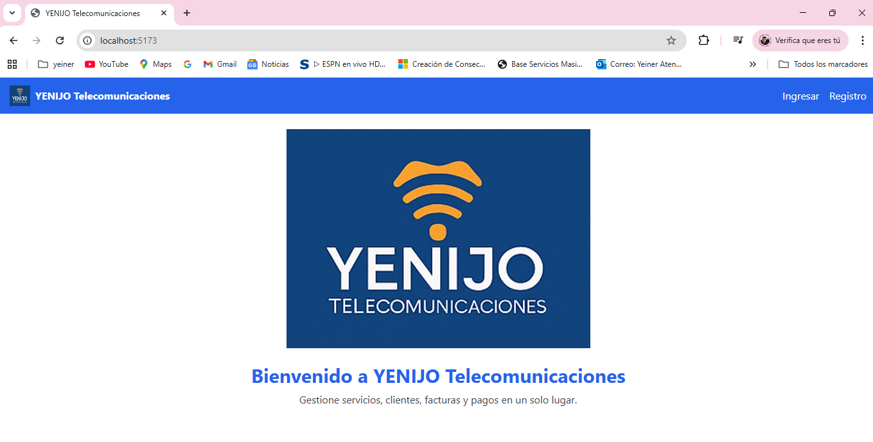
Presentación del Software Funcionando
Pagina principal
Servicio Nacional de Aprendizaje

Slide 14
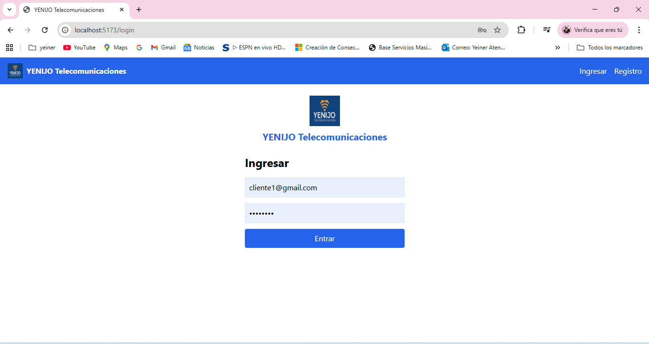
Presentación del Software Funcionando
INGRESO
Servicio Nacional de Aprendizaje

Slide 15
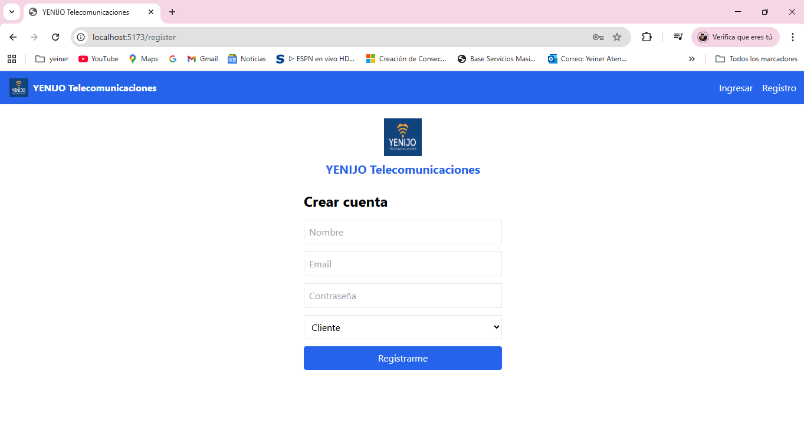
Presentación del Software Funcionando
Registro como cliente
Servicio Nacional de Aprendizaje

Slide 16
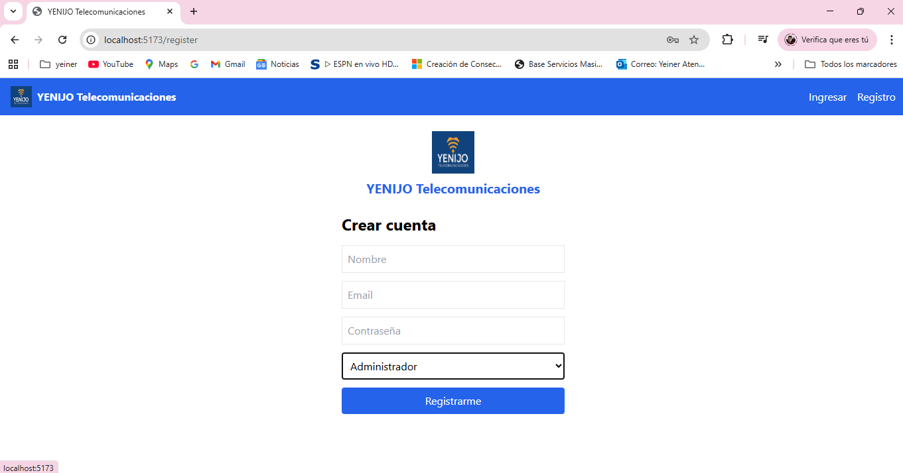
Presentación del Software Funcionando
Registro como administrador
Servicio Nacional de Aprendizaje

Slide 17
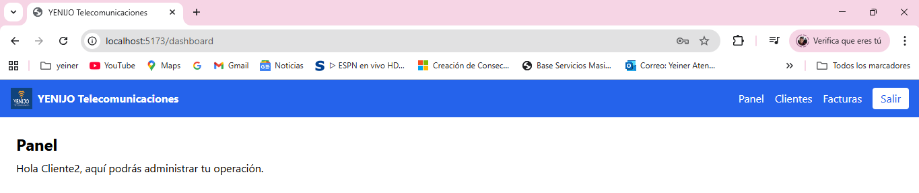
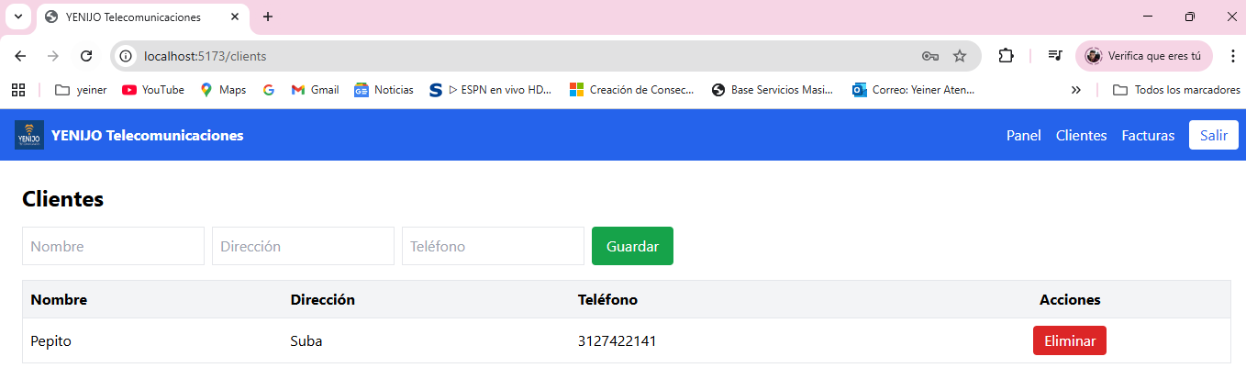
Presentación del Software Funcionando
Registro pagina principal
Servicio Nacional de Aprendizaje

Slide 18
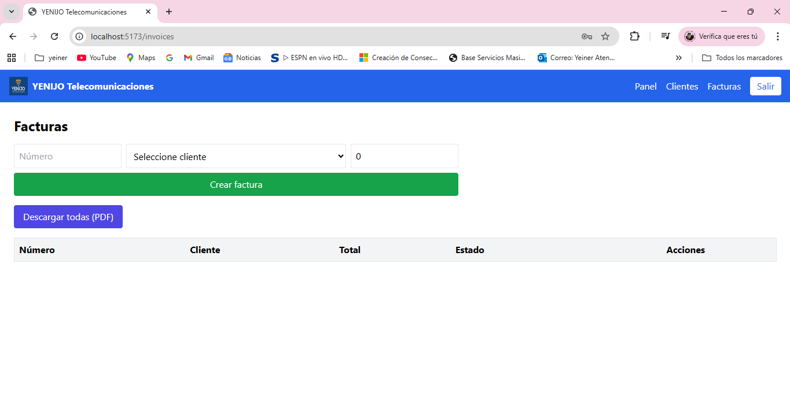
Presentación del Software Funcionando
Facturas
Servicio Nacional de Aprendizaje

Slide 19
El proyecto YENIJO Telecomunicaciones representa un avance significativo en la modernización tecnológica, aportando eficiencia, seguridad y satisfacción al usuario final.
Presentación del Software Funcionando
Servicio Nacional de Aprendizaje

Slide 20


